Slide 1
Activity
Android - Hagit Cohen

Slide 2
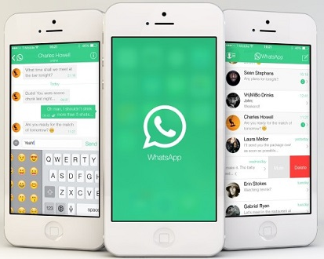
פעילות Activity
פעילות הינה מחלקה (class) המייצגת מסך אחד בלבד באפליקציה.
אפליקציה יכולה להכיל מספר פעילויות (מסכים).
מסך הפתיחה הוא הפעילות הראשונית המוצגת כאשר מופעלת האפליקציה.
פעילויות שונות יכולות להחליף נתונים ביניהם.
ניתן לראות 3 מסכים שונים של אפליקציית WhatsApp.
מסך פתיחה.
מסך רשימת שיחות.
מסך שיחה.

Slide 3

פעילות Activity
לעיתים, מהמסך הראשי נעבור למסך משני.
המסך המשני יכול לפתוח גם הוא מסך חדש.
Main
Activity
Activity 1
Activity 2
שאלה: מה לדעתכם קורה למסך הראשי כאשר נפתח מסך משני של אותה אפליקציה?

Slide 4

מסכים
המסכים נשמרים במחסנית – אנו רואים את המסך בראש המחסנית.
כאשר האפליקציה מאותחלת, המסך הראשי נפתח.
כאשר עוברים למסך חדש, המסך החדש נכנס לראש המחסנית.
כשחוזרים למסך הקודם – מוציאים את המסך מהמחסנית.
מחסנית מסכים
Activity 2
Activity 1
Main
Activity
Activity 1
Activity 2
MainActivity

Slide 5
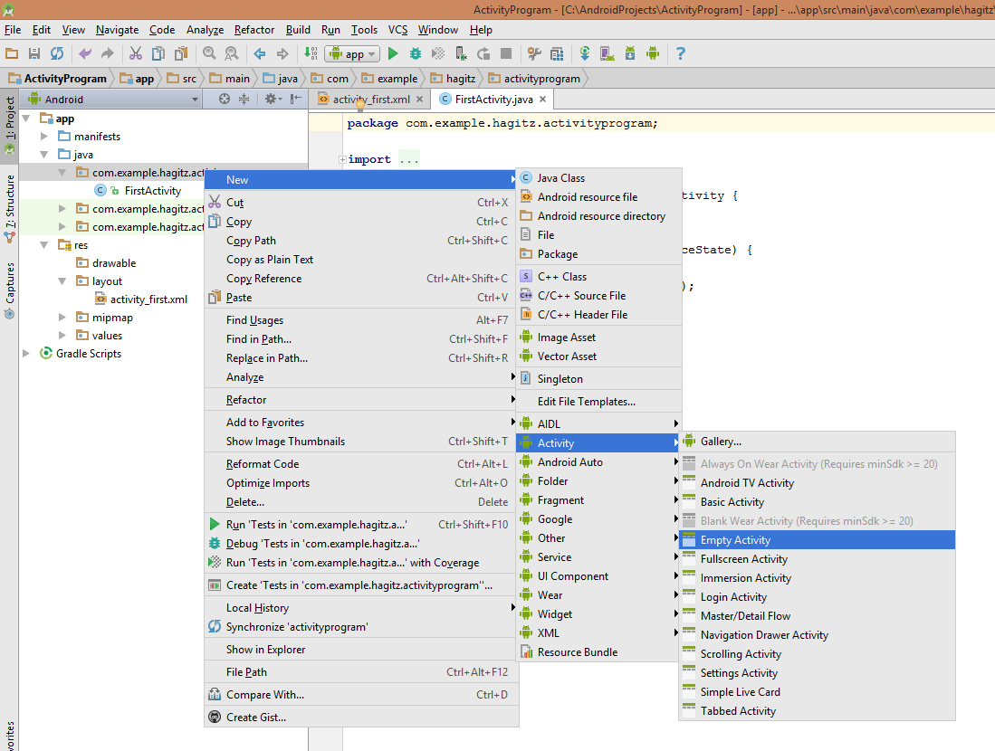
יצירת פעילות (Activity) נוספת
ניצור פרוייקט חדש – נבחר שם משמעותי.
נחכה שהתוכנה תסיים ליצור את הפרוייקט.
ניצור Activity חדש – לפי התמונה.
יש לבחור מסך ריק.

Slide 6
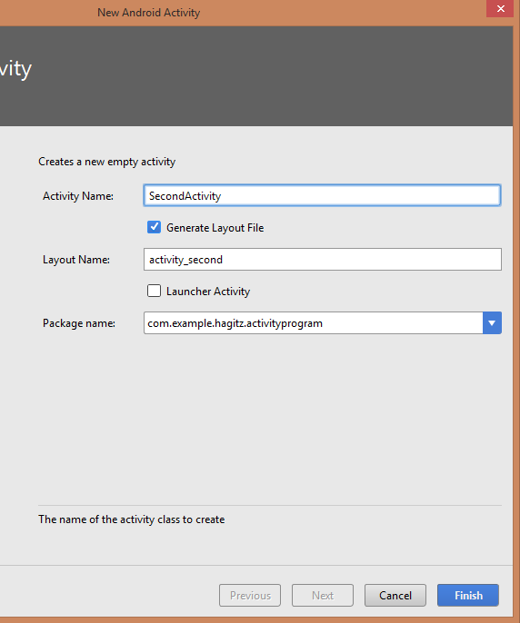
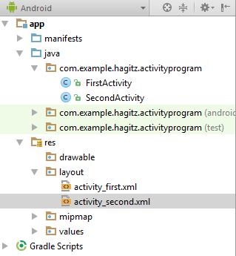
הגדרת שם
נבחר שם משמעותי ל- Activity החדש.
שימו לב: במסך זה מוגדר השם של קובץ Layout – עיצוב.

Slide 7
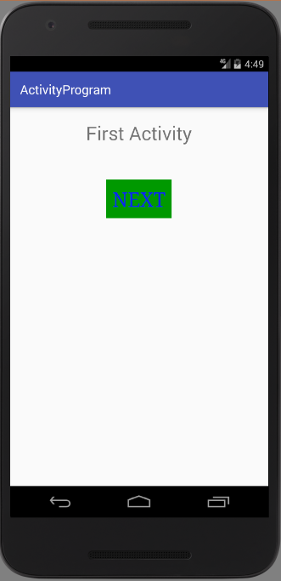
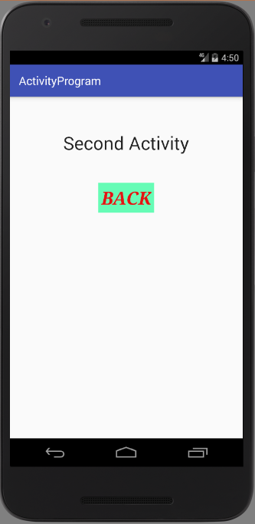
תרגיל כיתה
פיתחו פרוייקט חדש או פרוייקט קיים.
תוסיפו כפתור למסך זה.
כעת, תוסיפו Activity חדש.
תוסיפו טקסט עם כיתוב כלשהו, צבע רקע וכדומה ל Activity החדש.

Slide 8
Intents מסרים

Slide 9
מסרים - Intent
עד כה עבדנו באפליקציות שהכילו מסך אחד בלבד (Activity אחד).
נרצה מנגנון שיאפשר לנו להפעיל Activity מתוך Activity אחרת, לשלוח לה פרמטרים, ואז לקבל גם ערכים מוחזרים (בדומה להפעלת method).
למנגנון זה קוראים Intent.

Slide 10
Intent object
אובייקט ה-Intent הינו עצם המכיל חבילת נתונים.
  נתונים לשימוש הרכיב (מסך) המקבל (כמו ה Data).
  נתונים לשימוש מערכת האנדרואיד (כמו הקטגוריה Category).
Component Name
Action Name
Data
Category
Extra
Flags

Slide 11
מסרים - Intent
Intent – העברת השליטה בין Activities והעברת מידע ביניהן.
קיימים שני סוגים:
  Explicit (מפורש) – מגדיר מפורשות מי המקבל – איזה פעילות תפתח.
  Implicit (מרומז) – זהות המקבל נקבעת לפי סוג הפעולה שתתבצע, והגדרות ספציפיות למכשיר.
  אנו נשתמש ב Intent מפורש – נגדיר את שם המסך שאליו נעבור.

Slide 12
מעבר בין מסכים באפליקציה שלנו
בניית מסך פתיחה:
  המשתמש מגדיר העדפות בסיסיות, מסך כניסה, מסך הוראות ....
משחקים עם כמה רמות (שלבים).
משתמש שבר שיא
  נאפשר למשתמש להזין את פרטיו.

Slide 13
מעבר למסך אחר באפליקציה
נעבור אל המסך - SecondActivity :
הגדרת עצם מסוג Intent
Intent intent = new Intent(this,SecondActivity.class);
השורה הבאה מפעילה את ה Activity:
startActivity(intent);
לאחר ביצוע שתי שורות אלו, נעביר למסך SecondActivity.

Slide 14
תרגיל כיתה
הוסיפו פעולת לחיצה לכפתור ואז:
  תחילה יש ליצור אובייקט מסוג Intent.
  כעת נותר להפעיל את הפעילות.
כיתבו את הקוד הבא בפעולת הכפתור:
  שימו לב לשם ה Activity.
Intent intent = new Intent(this,SecondActivity.class);
startActivity(intent);

Slide 15
Intent with Data
שליחת נתונים למסך החדש

Slide 16
נתונים בין מסכים
אפשר לשלוח מידע בין מסכים – שם, סיסמא, מספר טלפון....
במשחק XO אפשר לשלוח את שם המנצח למסך השני ולהציגו.
עד כה השתמשנו בפקודות האלו – פתחנו מסך חדש מבלי לשלוח מידע נוסף.
Intent intent = new Intent(this,SecondActivity.class);
startActivity(intent);

Slide 17
העברת נתונים בין מסכים
התהליך מורכב משני שלבים:
שליחת נתונים במסך המקורי.
קריאת נתונים במסך החדש.
מסך 1
מסך 2
מכין חבילת נתונים
המסך נפתח
קורא את הנתונים
קורא למסך השני

Slide 18
Intent object
אובייקט ה-Intent הינו עצם המכיל חבילת נתונים.
  נתונים לשימוש הרכיב (מסך) המקבל (כמו ה Data).
  נתונים לשימוש מערכת האנדרואיד (כמו הקטגוריה Category).
ל Intent יש מספר נתונים - בשלב זה נשתמש ב Extra
Component Name
Action Name
Data
Category
Extra
Flags

Slide 19

נתונים בין מסכים
כעת נשלח נתון – שם משתמש. פקודה זו מוסיפה ערך לאובייקט הנשלח.
לכל נתון שנוסיף יש 2 ערכים:
  שם הנתון - Key
  ערך - Value
קיבלנו את הקוד הבא:
intent.putExtra(Key,Value);
Intent intent = new Intent(this,SecondActivity.class);
intent.putExtra(Key,Value);
startActivity(intent);
Value
Key

Slide 20
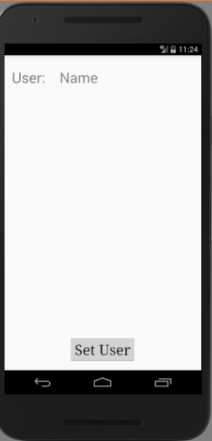
תרגיל כיתה
קראו ערך מהמסך שלכם.
הוסיפו את שורת הקוד החדשה עם הערך שאתם רוצים לשלוח.
Intent intent = new Intent(this,SecondActivity.class);
intent.putExtra("Name",UserName);
startActivity(intent);

Slide 21
קריאת הערך במסך המקבל
במסך שנפתח, אפשר לקרוא את הערך שהתקבל.
קריאה לאובייקט שנשלח:
קריאת הערך מהאובייקט.
Intent intent = getIntent();
String fName =intent.getStringExtra(“Name”);
שלחנו נתון בשם Key ולכן נבקש את ערך הנתון בשם זה

Slide 22
קריאת הערך במסך המקבל
במסך שנפתח, אפשר לקרוא את הערך שהתקבל.
public class SecondActivity extends AppCompatActivity {
@Override
protected void onCreate(Bundle savedInstanceState) {
super.onCreate(savedInstanceState);
setContentView(R.layout.activity_second);
Intent intent = getIntent();
String fName =intent.getStringExtra(“Name”);
}

Slide 23
סדר פעולות - שלב 1
הגדר את ה-Activity הראשון כרגיל
מוסיפים את ה-Activity השני
    File > New > Activity > Empty Activity
מגדירים את ה-Activity השני

Slide 24
סדר פעולות – שלב 2
נגדיר את הפעולה שקוראת ל-Activity השני.
נשתמש בפעולה startActivity.
  פעולה זו מפעילה מסך חדש.
  נצרף נתונים ל intent – הדוגמה: צירפנו נתון אחד בשם name שערכו hagit.
  הפעולה מקבלת את ה intenet שיצרנו.
Intent in = new Intent(this, SecondActivity.class);
in.putExtra(“name", “hagit”);
startActivity (in);
נשתמש במזהה בהמשך

Slide 25
סדר פעולות - שלב 3
במסך החדש, בפעולה -OnCreate, נגדיר קטע קוד שקורא את הפרמטרים מה-Intent ושם אותם במקום הנכון בטופס.
נבצע שלב זה רק אם שלחנו נתונים למסך החדש – לא חובה.
בדוגמא: שלחנו נתון בשם name ונציג אותו בתיבת טקסט
Intent in = getIntent();
String strData = in.getStringExtra(“name")
tvData.setText(strData);
המזהה ששלחנו

Slide 26
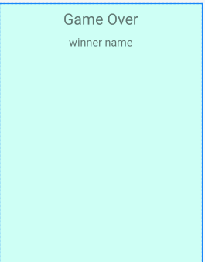
תרגיל כיתה
הוסיפו מסך חדש – GameOverActivity
שילחו למסך זה את שם המנצח – X, O, Tie
הציגו את המנצח במסך

Slide 27
Intent with Results
החזרת תשובה ממסך

Slide 28
מסרים עם נתונים מוחזרים
יש אפשרות להחזיר תשובה מ- Activity.
  עברנו למסך הגדרות – נחזיר תשובת משתמש
  משתמש בחר שלב משחק
  הכנסת פרטי משתמש וכן הלאה

Slide 29
סדר פעולות - שלב 1
הגדר את ה-Activity הראשון כרגיל
מוסיפים את ה-Activity השני
    File > New > Activity > Empty Activity
מגדירים את ה-Activity השני

Slide 30
סדר פעולות – שלב 2
נגדיר את הפעולה שקוראת ל-Activity השני.
נשתמש בפעולה startActivityForResult.
  פעולה זו מפעילה מסך חדש ומודיעה שאנו מצפים לתשובה.
  הפעולה מקבלת את ה intenet שיצרנו ומספר שלם. מספר זה מייצג מזהה למספר (יכול להיות כל ערך שנבחר). בדוגמא: בחרתי מזהה שערכו 10
Intent in = new Intent(this, SecondActivity.class);
in.putExtra(“name", “hagit”); לא חובה לשלוח נתונים
startActivityForResult(in, 10);
נשתמש במזהה בהמשך

Slide 31
סדר פעולות - שלב 3
במסך החדש, בפעולה -OnCreate, נגדיר קטע קוד שקורא את הפרמטרים מה-Intent ושם אותם במקום הנכון בטופס.
נבצע שלב זה רק אם שלחנו נתונים למסך החדש – לא חובה.
בדוגמא: שלחנו נתון בשם name ונציג אותו בתיבת טקסט
Intent in = getIntent();
String strData = in.getStringExtra(“name") רק אם שלחנו
tvData.setText(strData);

Slide 32
סדר פעולות – שלב 4
לחיצה על כפתור (בפעולה שהגדרנו כ-OnClick בקובץ עיצוב), נחזיר תשובה
public void SendReply(View v)
{
Intent data = new Intent();
data.putExtra(“Answer", “my answer”);
setResult(RESULT_OK, data);
finish();
}
הסבר בעמוד הבא

Slide 33
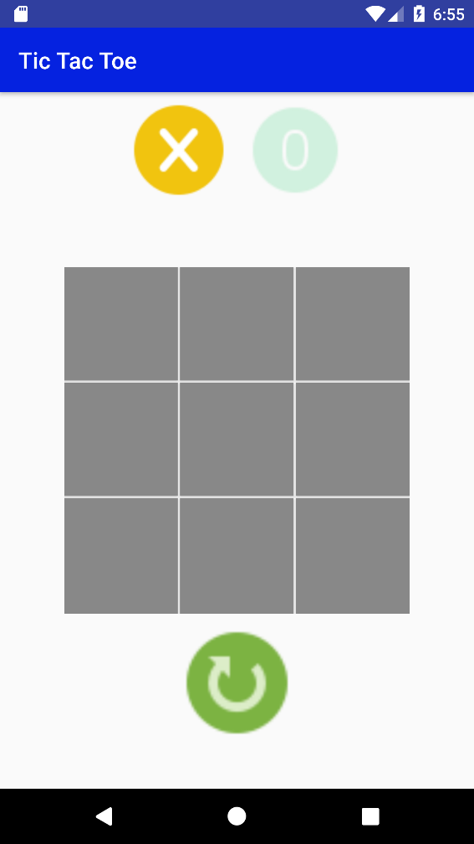
סדר פעולות – שלב 4
מכל מסך ניתן לחזור למסך הקודם ב- 2 דרכים:
1. ע"י לחיצה על כפתור back בטלפון. אם המשתמש ילחץ על כפתור זה, נחזור למסך הקודם ללא המידע שאותו אנו רוצים לשלוח כתשובה.
2. אם המשתמש ילחץ על כפתור הסיום שהגדרנו, נחזור למסך הקודם עם המידע שאותו אנו רוצים לשלוח כתשובה.
יש להודיע למסך אליו נחזור האם אנו שולחים מידע או לא.
לחיצה על כפתור back מחזירה תשובה Cancel – פעולה בוטלה.

Slide 34
סדר פעולות – שלב 4
שורה 1 – נגדיר intent ללא ערכים. אנו לא מגדירים לו לאיזה מסך לעבור כיוון שאנו חוזרים למסך שקרא לנו.
שורה 2- מצרפים נתונים ל intent בפורמט Key – Value בדיוק כפי שעשינו עד כה.
public void SendReply(View v)
{
1. Intent data = new Intent();
2. data.putExtra(“Answer", “my answer”);
3. setResult(RESULT_OK, data);
4. finish();
}
שורה 3 – מגדירים תשובה למסך שקרא לנו:
1. קוד התשובה OK (יש מספר קודים מוגדרים)
2. חבילת המידע המכילה את התשובה - intent
שורה 4- סוגרים את המסך ומוציאים אותו ממחסנית המסכים.
לאחר ביצוע פעולות אלו, נחזור למסך הקודם עם תשובה

Slide 35
סדר פעולות - שלב 5
כעת, נקרא את התשובה שקיבלנו.
נגדיר את הפעולה onActivityResult המטפלת בתשובה.
פעולה זו מובנית באנדרואיד
@Override
protected void onActivityResult(int requestCode, int resultCode, Intent data)
{
if (requestCode == 10 && resultCode == RESULT_OK)
{
String reply = data.getExtras().getString(“Answer");
tvReplyText.setText(reply);
}
}
הסבר בעמוד הבא

Slide 36
סדר פעולות - שלב 5
אם קראנו ל Activity עם בקשה לשתובה, נחזור לפעולה זו.
הפעולה מקבלת 3 נתונים:
requestCode – מזהה המסך. מאפשרת לנו לדעת מאיזה מסך חזרנו.
resultCode – מה התשובה שקיבלנו מהמסך הקודם – RESULT_OK או תשובה אחרת
Data – חבית הנתונים שקיבלנו.
@Override
protected void onActivityResult(int requestCode, int resultCode, Intent data)
{
if (requestCode == 10 && resultCode == RESULT_OK)
{
String reply = data.getExtras().getString(“Answer");
tvReplyText.setText(reply);
}
}
10 - המספר אותו שלחנו בקריאה למסך החדש – מזהה המסך.
אם חזרנו אם תשובה OK וגם ממסך עם הקוד המתאים, נבקש את המידע.

Slide 37
דוגמא

Slide 38
מסרים עם נתונים מוחזרים- מסך שולח
Intent i = new Intent(this, ActivityTwo.class);
startActivityForResult(i, 13);
מעבר למסך עם בקשת תשובה
protected void onActivityResult(int requestCode, int resultCode, Intent data)
{
if (resultCode == RESULT_OK && requestCode == 13)
{
String res = data.getExtras().getString("returnKey1");
}
}
קריאת התשובה שהתקבלה

Slide 39
מסרים עם נתונים מוחזרים- מסך משני
החזרת תשובה
public void SendReply(View v)
{
Intent data = new Intent();
String replyID = rg.getText().toString();
data.putExtra("returnKey1", reply);
setResult(RESULT_OK, data);
finish();
}

Slide 40
סיכום תהליך

Slide 41
שלבי ביצוע - צד השולח
בצד השולח:
  עוברים לפעילות הבאה (שאמורה להחזיר נתונים) ע"י
  startActivityForResult(Intent myIntent, int requestCode);
  בחזרה מה- Activityהמקבל מופעלת בצד השולח.
  onActivityResult(int requestCode, int resultCode, Intent data).
  הנתונים המוחזרים נמצאים בפרמטרים. כדי לטפל בהם צריך לדרוס פעולה זו onActivityResult.

Slide 42
מסרים עם נתונים מוחזרים - צד המקבל
הנתונים מוחזרים ע"י הפעולה:
setResult(int resultCode, Intent data)
החזרה מתבצעת אחרי סיום ה Activity ע"י זימון הפעולה finish() לדוגמא:
Intent data = new Intent();
data.putExtra("returnKey1", “data 1");
data.putExtra("returnKey2", “data2");
setResult(RESULT_OK, data);
finish();
יצירת אובייקט חדש
הגדרת מידע חוזר – אם קיים. ניתן להחזיר מספר ערכים. לכל ערך יש שם וערך.
הגדרת תוצאה.
סגירת המסך ושליחת האובייקט.

